Slide 1
微服务的生态系统、参考模型
和应用实践

Slide 2
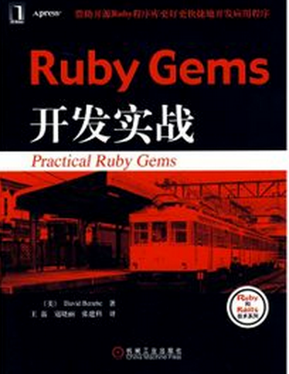


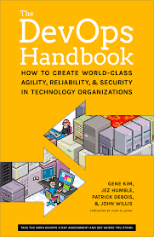
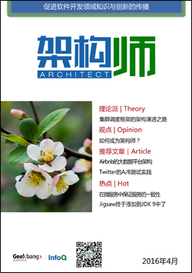
关于我
中软软件工程技术专家
ThoughtWorks首席咨询师
Sybase Tech Leader
国内较早倡导和实践微服务的先行者
精通敏捷/持续交付/DevOPS的核心理念、价值观和方法论
对于自动化测试、持续集成、持续交付有丰富的实战经验
西安DevOps Meetup# 联合发起人
Global Day Of CodeRetreat西安的组织者

Slide 3
微服务架构的核心
微服务架构生态系统
微服务实施参考模型
参考模型的应用案例

Slide 4
微服务架构的核心
微服务架构生态系统
微服务实施参考模型
参考模型的应用案例

Slide 5
Are you using microservices?

Slide 6
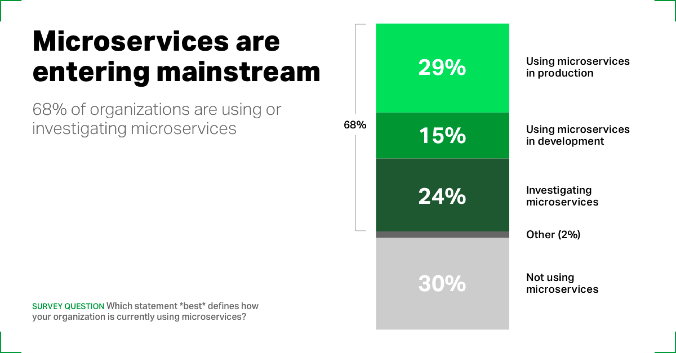
https://www.nginx.com/resources/library/app-dev-survey/

Slide 7
Why microservices?

Slide 8
快速上线能力
容错性
功能复杂度增加
高可用性
需求响应力
流量不确定
可管理性
模块独立发布
创新与尝试
可替代性
可测试性
技术多样性
组织扩张

Slide 9
快速上线能力
需求响应力
Speed
创新与尝试
模块独立发布
技术多样性

Slide 10
Safety
可用性
容错性
可管理性
可替代性
可测试性
快速上线能力
模块独立发布
Speed
需求响应力
技术多样性
创新与尝试

Slide 11
Safety
功能复杂度增加
Scale
流量增大
高可用性
组织扩张
容错性
可管理性
可替代性
可测试性
快速上线能力
模块独立发布
Speed
需求响应力
技术多样性
创新与尝试

Slide 12

什么是微服务架构

Slide 13

微服务架构
Microservices - the new architectural style
Martin Fowler, Mar 2014
微服务架构是一种架构模式，它提倡将单一应用程序划分成一组小的服务，服务之间互相协调、互相配合，为用户提供最终价值。
每个服务运行在其独立的进程中，服务与服务间采用轻量级的通信机制互相协作（通常是基于HTTP协议的RESTful API）。
每个服务都围绕着具体业务进行构建，并且能够被独立的部署到生产环境、类生产环境等。

Slide 14

小的服务
独立的进程中
轻量级通信机制
松耦合
什么是微服务？

Slide 15
多小？
代码行数?
重写时间？

Slide 16

多小？
细粒度可独立交付的业务单元

Slide 17
多小？
细粒度可独立交付的业务单元
小
大
灵活性好
复杂度高
协作成本高
维护成本高

Slide 18
小, 且职责单一
独立的进程中
轻量级通信机制
松耦合
什么是微服务？

Slide 19
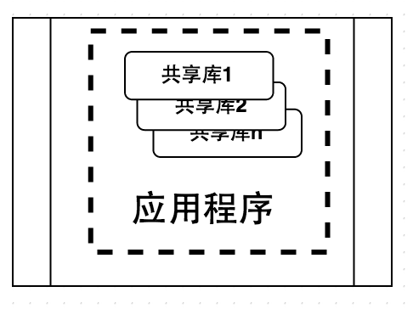
进程共享
进程

Slide 20
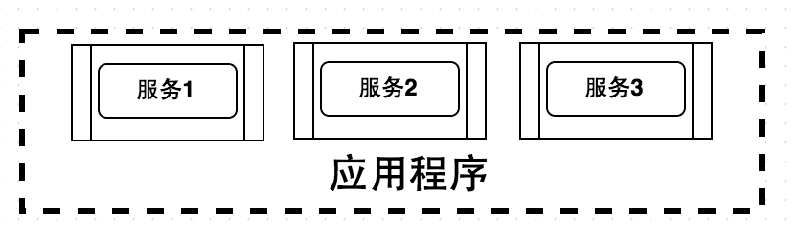
进程独立
进程
进程
进程

Slide 21
小, 且职责单一
独立的进程
轻量级通信机制
松耦合
什么是微服务？
Notes:
跨语言，跨平台的这种协议
JSON，REST提出的HAL

Slide 22
轻量级通信机制
语言无关
Go
平台无关
Java
NodeJS
Ruby
Python

Slide 23
小, 且职责单一
独立的进程
轻量级通信机制
松耦合(交付)
什么是微服务？

Slide 24
依赖部署
开发
开发
集成
验证
部署
开发
开发

Slide 25
独立部署
开发
构建
验证
部署
开发
构建
验证
部署
开发
构建
验证
部署
开发
构建
验证
部署

Slide 26

不同的声音......
(u)Services Architecture - small, short lived services rather than SOA.
2012/3
Fred George
Notes:
microservice是从不同角度对?实践的总结

Slide 27

不同的声音......
(u)Services Architecture - small, short lived services rather than SOA.
2012/3
Fred George
Loosely coupled service oriented architecture with bounded contexts.
2014/11
Adrian Cockcroft
Notes:
microservice是从不同角度对?实践的总结

Slide 28

不同的声音......
(u)Services Architecture - small, short lived services rather than SOA.
2012/3
Fred George
Loosely coupled service oriented architecture with bounded contexts.
2014/11
Adrian Cockcroft
Microservices are the first post DevOps revolution architecture.
2015/10
Neal Ford
……
Notes:
microservice是从不同角度对?实践的总结

Slide 29
以缩短交付周期为核心
基于DevOps
的演进式架构
A thousand Hamlets in a thousand people’s eyes.
Schakespear
Notes:
以更低的成本、更高的质量，缩短软件的交付周期

Slide 30
为什么以缩短交付周期为核心？
Notes:
我在之前的分享就提出过，微服务诞生的推动因素，其中主要一个是持续交付
以更低的成本、更高的质量，缩短软件的交付周期

Slide 31
We can’t deliver new business value as fast as the business needs it. It is absolutely clear that old approaches are showing down the company’s growth and we are at risk of losing out competitive advantages.
我们交付特性的速度已经无法满足业务变化需要。旧的工作方式阻碍了组织的发展，而我们也因此正在丧失竞争力。
O’Reilly Software Architecture Conference 2017.4
Notes:
我在之前的分享就提出过，微服务诞生的推动因素，其中主要一个是持续交付
以更低的成本、更高的质量，缩短软件的交付周期

Slide 32

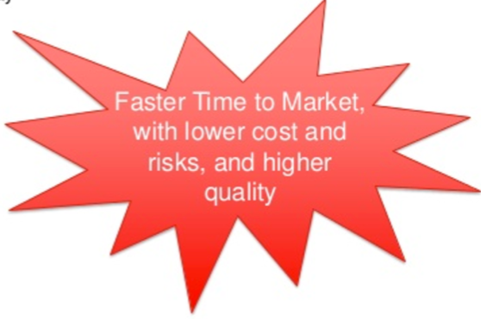
为什么以缩短交付周期为核心？
Faster time to market
Lower risk release
Higher quality
Lower costs
Better products
https://www.continuousdelivery.com/
Notes:
我在之前的分享就提出过，微服务诞生的推动因素，其中主要一个是持续交付
以更低的成本、更高的质量，缩短软件的交付周期

Slide 33
持续交付 - - 正向流程
批量的、频繁的 价值传递
业务驱动 快速反馈
运维协作 自动化
持续部署
敏捷
最小可行产品
(MVP)
需求
设计
开发
测试
部署/运维
监控/运营
持续交付 - - 反馈闭环
快速验证 快速反馈
Notes:
我在之前的分享就提出过，微服务诞生的推动因素，其中主要一个是持续交付
以更低的成本、更高的质量，缩短软件的交付周期

Slide 34



持续交付模型
持续集成/部署
松耦合架构
反馈验证
内建质量
环境管理
数据管理
组织协同
微服务架构是持续交付体系中
松耦合架构的一种实现

Slide 35
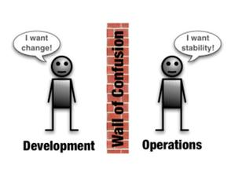
为什么基于DevOps？
“耐心”不足
注重“稳”
忽略“真实世界”
对“变化”很谨慎
Notes:
需要一副DevOps的图

Slide 36
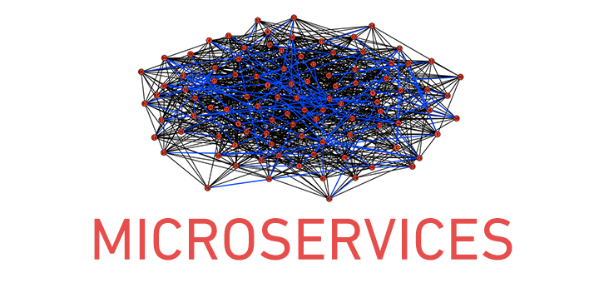
为什么基于DevOps？
Notes:
需要一副DevOps的图

Slide 37
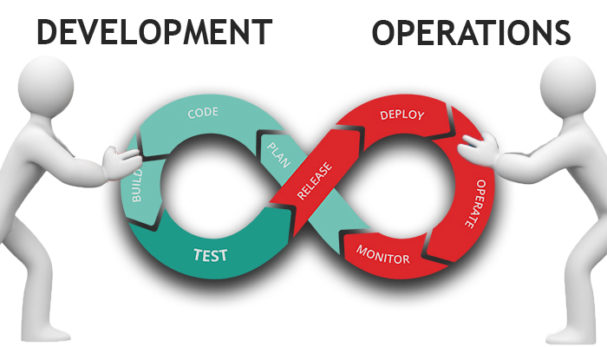
为什么基于DevOps？
Communication
Automation
Lean
Measuring
Sharing
https://www.supinfo.com/articles/single/3652-what-is-devops
Notes:
需要一副DevOps的图

Slide 38
什么是演进式架构？
Notes:
什么时候提出的。

Slide 39
架构一旦确定，很难改变
软件的交付周期需求
瀑布流程的根深蒂固
部署环境的变更成本

Slide 40
什么是演进式架构？
支持增量式变更作为第一原则
持续保持动态平衡
运维意识是关键
延迟非关键决策点
痛苦的事情提前做

Slide 41
演进式架构的核心
动态演进
业务
拥抱变化
动态平衡
团队
技术
基于业务、技术和团队的动态平衡与演进的

Slide 42
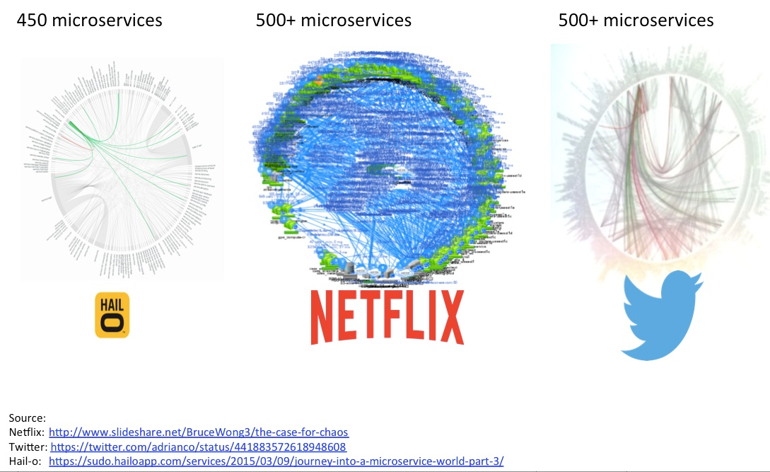
演进式架构的核心
架构师的运维意识
架构只是抽象，直到真正上线并投入运维产生价值
软件世界不断的变化，而架构只是演进过程的快照
Notes:
http://insights.thoughtworkers.org/microservices-evolutionary-architecture/?hmsr=toutiao.io&utm_medium=toutiao.io&utm_source=toutiao.io

Slide 43

演进式架构的核心
痛苦的事提前做
不断识别问题并用自动化的手段消除痛苦
持续集成、持续部署、基础设施即代码
Notes:
http://insights.thoughtworkers.org/microservices-evolutionary-architecture/?hmsr=toutiao.io&utm_medium=toutiao.io&utm_source=toutiao.io

Slide 44

演进式架构的核心
延迟非关键决策时刻
语言、工具、库、基础设施都在变化
使用更多可用的有效信息来辅助决策
Notes:
http://insights.thoughtworkers.org/microservices-evolutionary-architecture/?hmsr=toutiao.io&utm_medium=toutiao.io&utm_source=toutiao.io

Slide 45
微服务架构是一种演进式架构

Slide 46
以缩短交付周期为核心
基于DevOps
构建的演进式架构
I am not perfect in my walk but I want to do the right thing.
Kirk Cameron
Notes:
以更低的成本、更高的质量，缩短软件的交付周期

Slide 47
微服务架构突然🔥了?

Slide 48
Google
Facebook
Microservices Way
Amazon
Twitter
Netflix

Slide 49
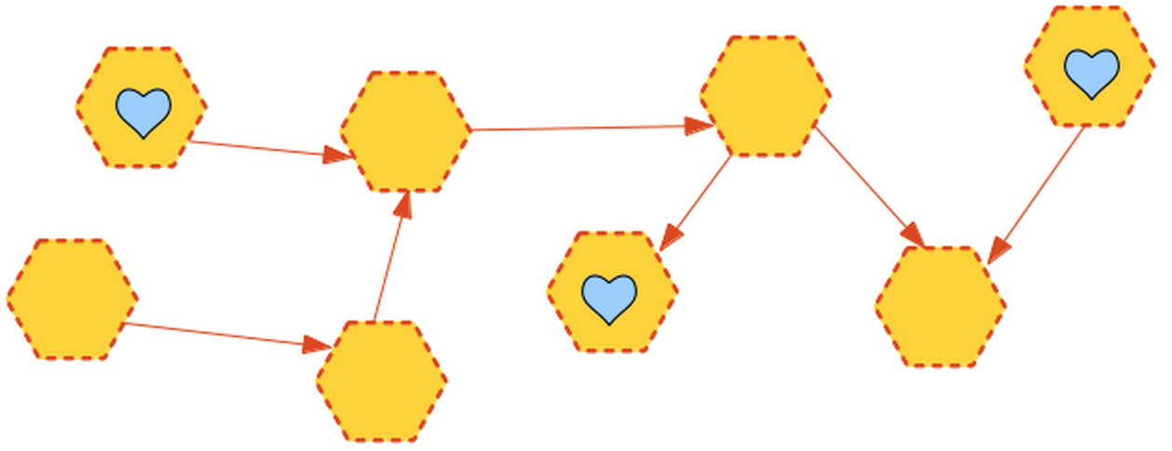

微服务架构
IT变化
单体应用
持续交付
虚拟化
DevOPS

Slide 50
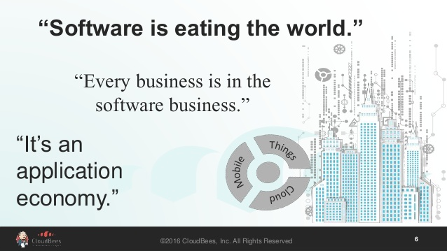
IT不再是成本中心…..

Slide 51
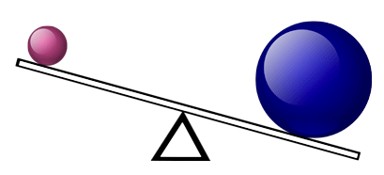
单体架构难以应对日益增长的复杂度
易于开发
易于部署
易于测试
易于伸缩
维护成本的增加
交付上线周期长
新人培养周期长
技术更新成本高
有效的伸缩性差

Slide 52
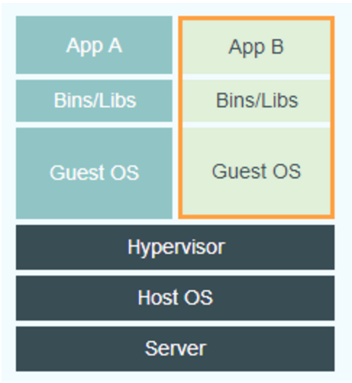
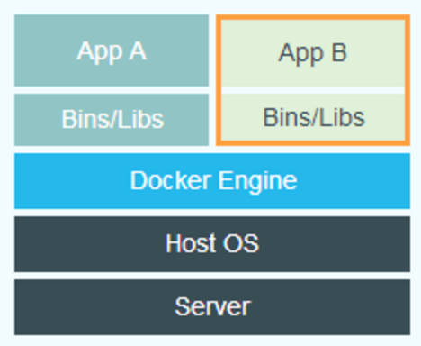
容器化技术的快速发展
更高效的虚拟化
更简单的管理
更有效的部署
虚拟机
容器

Slide 53
微服务架构不是银弹

Slide 54
微服务架构不是银弹
分布式系统的复杂度
运维成本高
网络因素(带宽、超时)
环境配置(Provisioning)
数据一致性
部署/监控
微服务的依赖与治理
组织结构
依赖管理
团队文化
服务依赖
沟通成本
Notes:
http://martinfowler.com/articles/microservice-trade-offs.html
http://www.hollischuang.com/archives/672

Slide 55
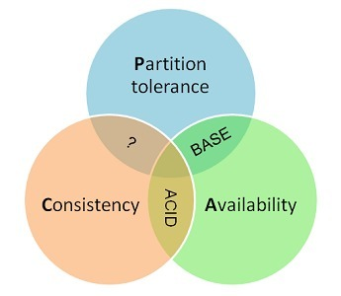
分布式系统及CAP原则
Consistency
一致性
All nodes see the same data at the same time
所有节点同一时间，具有同样的数据
Availability 可用性
Every request gets a response on success/failure
每一个请求都会获得响应（成功或者失败）
Partition tolerance
分区容忍性
System continues to work despite message loss or partial failure.
即便出现网络错误，系统能够继续提供服务
Notes:
从客户端来看，一致性主要指的是多并发访问时更新过的数据如何获取的问题。
从服务端来看，则是更新如何复制分布到整个系统，以保证数据最终一致。
强一致性，对于关系型数据库，要求更新过的数据能被后续的访问都能看到。
弱一致性{最终一致性，经过一段时间的迁移，所有的数据达到一致}

Slide 56
ACID与BASE
ACID
BASE
基本可用（Basically Available）
原子性（ Atomicity）
允许损失部分系统，保证核心功能可用
一致性（ Consistency）
软状态（ Soft State）
时间窗口内数据不一致的状态
隔离性（ Isolation）
最终一致性（ Eventual Consistency）
持久性（ Durability）
经过一定时间后，最终能够达到一致的状态
ACID | BASE
强一致性 | 弱一致性
隔离性 | 可用性优先
通常采用悲观锁的方式 | 通常采用乐观锁的方式
Notes:
从客户端来看，一致性主要指的是多并发访问时更新过的数据如何获取的问题。
从服务端来看，则是更新如何复制分布到整个系统，以保证数据最终一致。
强一致性，对于关系型数据库，要求更新过的数据能被后续的访问都能看到。
弱一致性{最终一致性，经过一段时间的迁移，所有的数据达到一致}

Slide 57
微服务架构不是银弹
分布式系统的复杂度
运维成本高
网络因素(带宽、超时)
环境配置(Provisioning)
数据一致性
部署/监控/告警
微服务的依赖与治理
组织结构
依赖管理
团队文化
服务依赖
沟通成本
Notes:
http://martinfowler.com/articles/microservice-trade-offs.html
http://www.hollischuang.com/archives/672

Slide 58
微服务架构不是银弹
分布式系统的复杂度
运维成本高
网络因素(带宽、超时)
环境配置(Provisioning)
数据一致性
部署/监控/告警
微服务的依赖与治理
组织结构
依赖管理
团队文化
服务治理
沟通成本
Notes:
http://martinfowler.com/articles/microservice-trade-offs.html
http://www.hollischuang.com/archives/672

Slide 59
微服务架构不是银弹
分布式系统的复杂度
运维成本高
网络因素(带宽、超时)
环境配置(Provisioning)
数据一致性
部署/监控/告警
微服务的依赖与治理
组织结构
依赖管理
团队文化
服务治理
沟通成本
Notes:
http://martinfowler.com/articles/microservice-trade-offs.html
http://www.hollischuang.com/archives/672

Slide 60
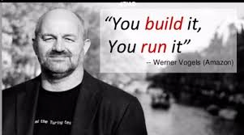

Slide 61
微服务架构的核心
微服务架构生态系统
微服务实施参考模型
参考模型的应用案例

Slide 62
为什么需要生态系统?
系统化的工程
框架层出不穷
多维度互相依赖
分布式系统复杂性
服务的治理与维护
测试策略与契约测试
持续交付流水线
API网关
服务开发框架
测试验证框架
部署运维工具
基础设施(私有云/公有云)
持续集成/持续部署流水线
团队的敏捷/工程化实践
端到端的工具链

Slide 63

多维度相互依赖，互相制约

Slide 64
微服务生态系统
交付流水线
与工程实践
接入层
API网关/Edge Service
微
服
务
开发框架
持续交
付流水线
端
到端的工具链
工程实践与规范
业务层
- 聚合服务
- 基础服务
支撑层
注册发现
集中配置
容错
调用链
授权认证
路由
日志聚合
监控
CaaS/PaaS
IaaS
基础设施

Slide 65
微服务生态系统
交付流水线
与工程实践
接入层
API网关/Edge Service
微
服
务
开发框架
持续交
付流水线
端
到端的工具链
工程实践与规范
业务层
- 聚合服务
- 基础服务
支撑层
注册发现
集中配置
容错
调用链
授权认证
路由
日志聚合
监控
CaaS/PaaS
IaaS
基础设施

Slide 66
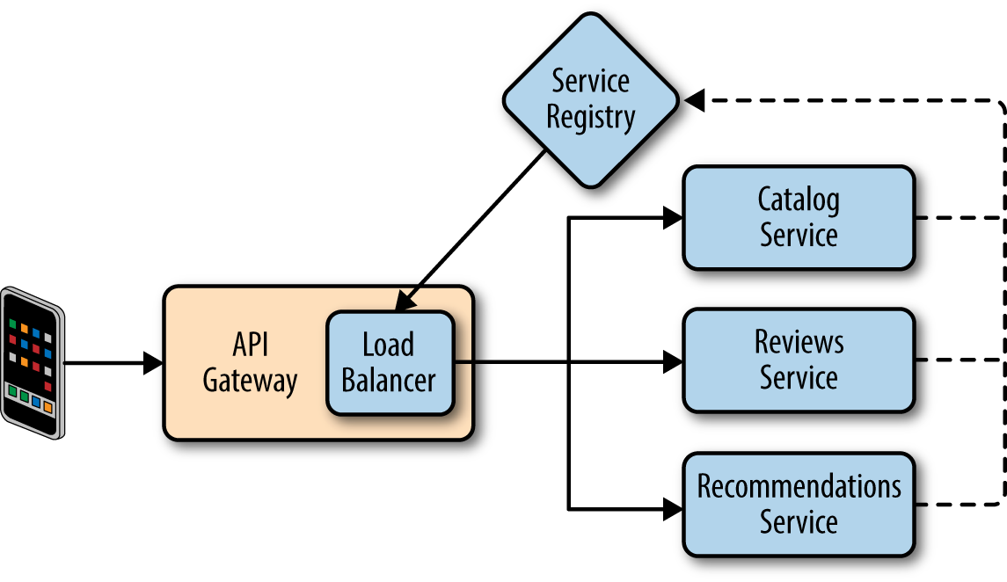
API网关
提供集中接口，封装内部变化
协议转换
流量限制
调用统计
安全认证

Slide 67
微服务生态系统
交付流水线
与工程实践
接入层
API网关/Edge Service
微
服
务
开发框架
持续交
付流水线
端
到端的工具链
工程实践与规范
业务层
- 聚合服务
- 基础服务
支撑层
注册发现
集中配置
容错
调用链
授权认证
路由
日志聚合
监控
CaaS/PaaS
IaaS
基础设施

Slide 68
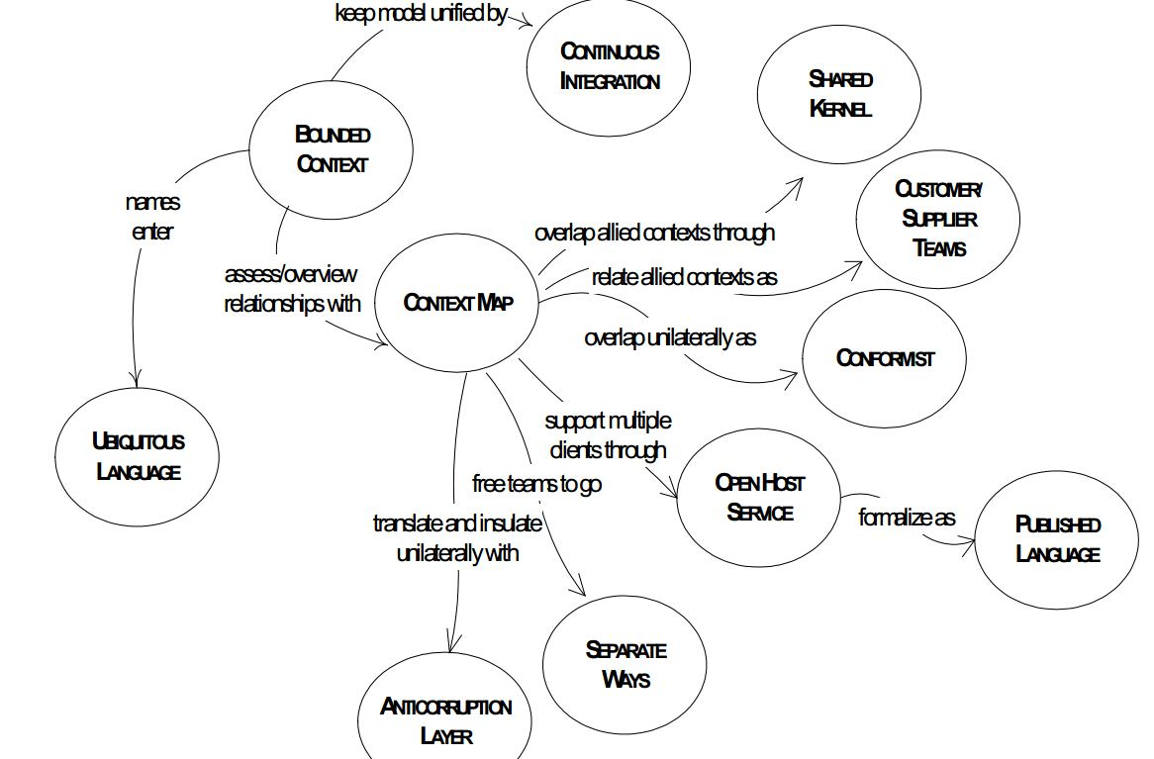
服务设计(拆分)
面向对象分析
可重用的逻辑
资源密集型的业务
领域驱动设计

Slide 69
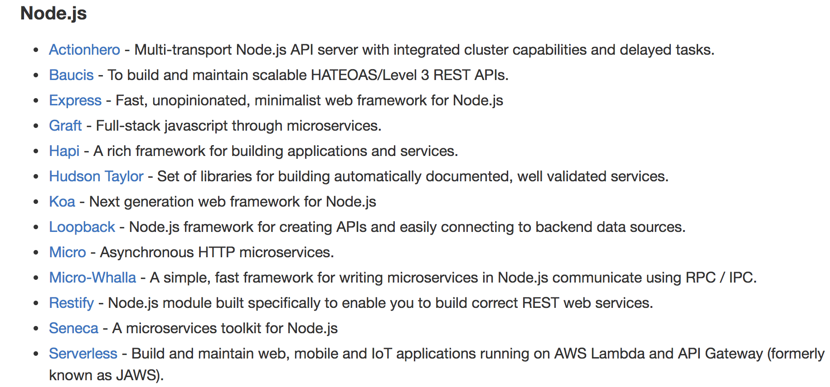
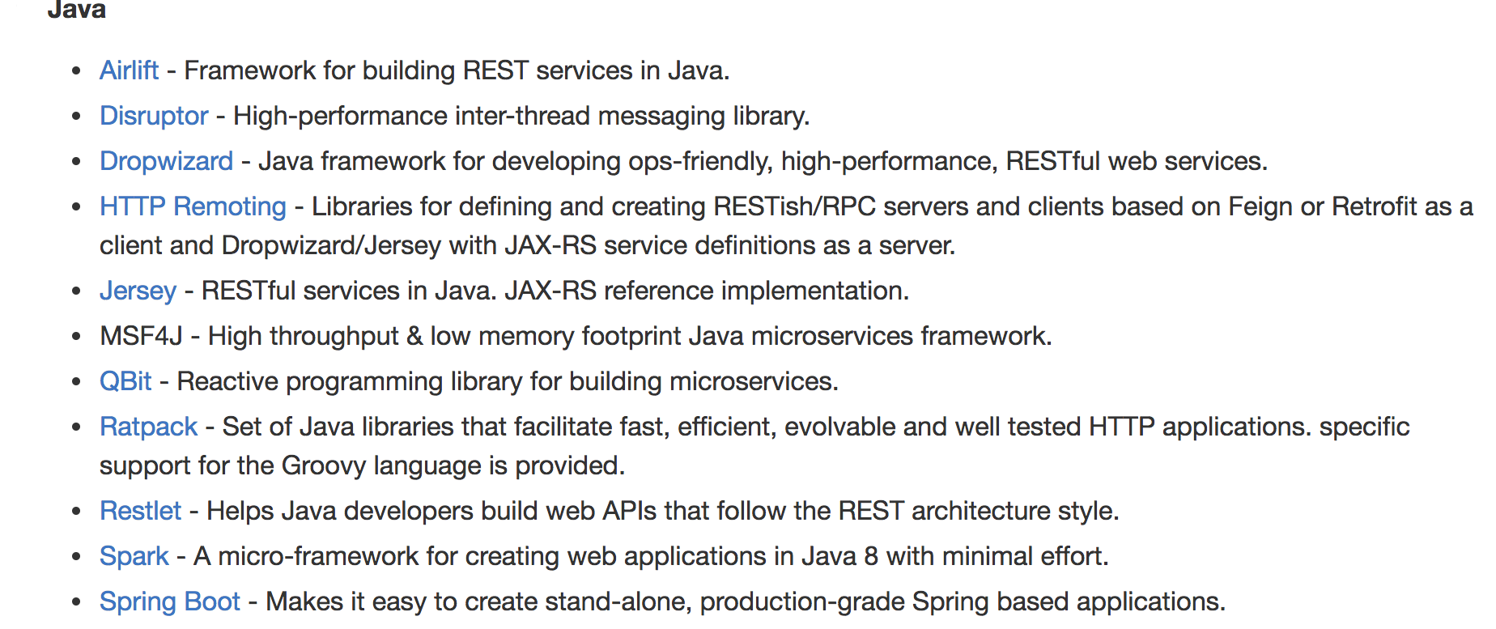
基础服务实现
Node.js
Java
https://github.com/mfornos/awesome-microservices

Slide 70
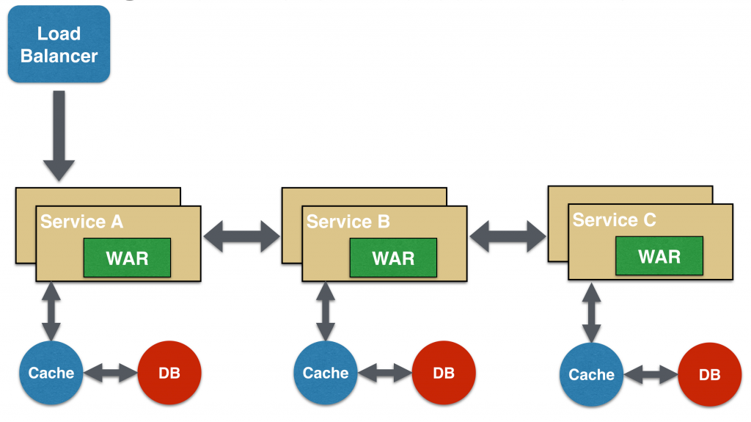
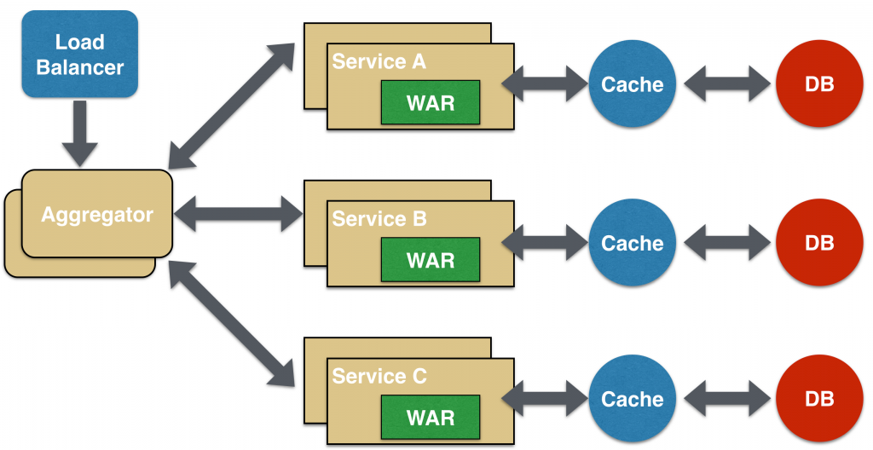
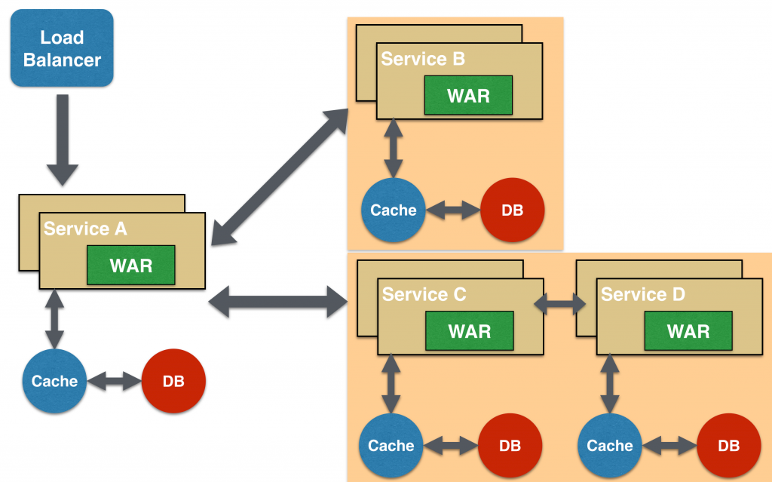
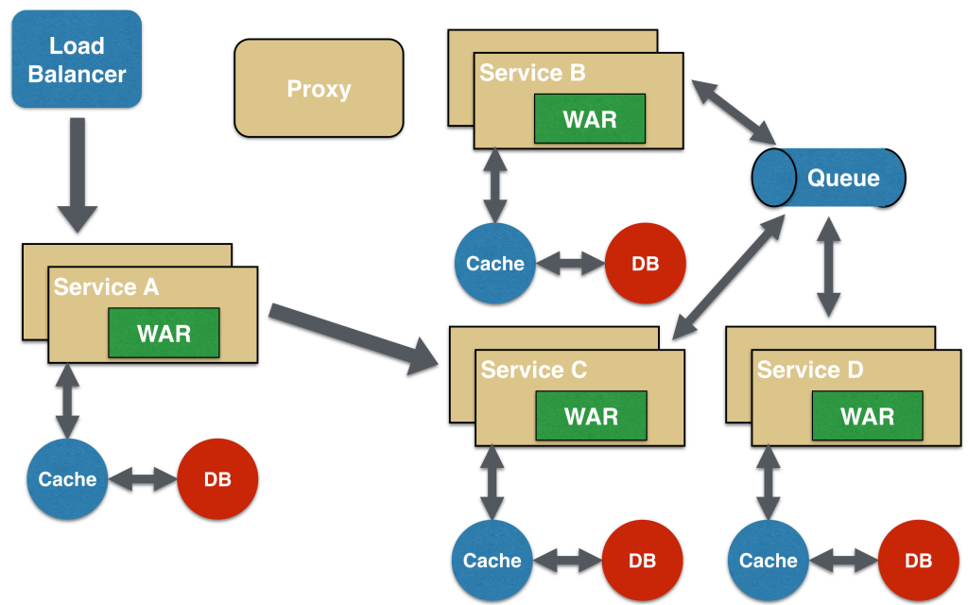
聚合服务实现
Proxy
Chained
Shared Cache
Asynchronous Messaging
https://dzone.com/articles/microservice-design-patterns

Slide 71
微服务生态系统
交付流水线
与工程实践
接入层
API网关/Edge Service
微
服
务
开发框架
持续交
付流水线
端
到端的工具链
工程实践与规范
业务层
- 聚合服务
- 基础服务
支撑层
注册发现
集中配置
容错
调用链
授权认证
路由
日志聚合
监控
CaaS/PaaS
IaaS
基础设施

Slide 72
服务的注册发现

Slide 73
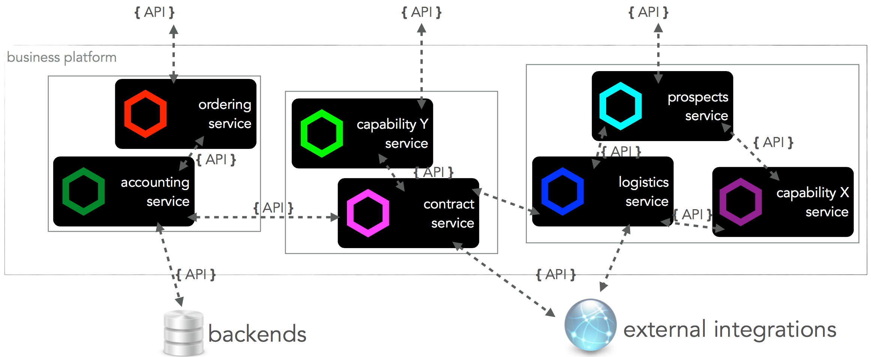
为什么要注册与发现
服务重启/升级后的IP地址变化
水平伸缩后服务的实例数量变化
同一个结点运行多个服务(端口不同)

Slide 74
注册发现核心机制
Service
Registry
1.注册
1.注册
2.发现
Producer
Producer
Consumer
Producer
3.请求

Slide 75

注册发现的实现框架
Etcd
Dubbo
Zookeeper
Consul
Netflix Oss Eureka

Slide 76
服务的集中配置

Slide 77
配置信息的管理方式
与服务在同一个包中
修改后需要重新构建/发布/重启
使用隔离的配置文件
多节点之间同步成本高
使用环境变量管理
配置项多则难以管理
启动后环境变量难以追踪

Slide 78
配置信息管理挑战
动态更新服务的配置信息
同步多实例间的配置变更
配置的追溯/回滚以及版本管理

Slide 79
集中化配置核心机制
Message Broker
ServiceA
ServiceB
ServiceC
Client
Client
Client
ConfigServer
ConfigServer
ConfigServer
文件系统
数据库
Git/SVN

Slide 80
集中化配置的实现框架
Etcd
Zookeeper
Consul
Spring Cloud Config

Slide 81
微服务生态系统
交付流水线
与工程实践
接入层
API网关/Edge Service
微
服
务
开发框架
持续交
付流水线
端
到端的工具链
工程实践与规范
业务层
- 聚合服务
- 基础服务
支撑层
注册发现
集中配置
容错
调用链
授权认证
路由
日志聚合
监控
CaaS/PaaS
IaaS
基础设施

Slide 82
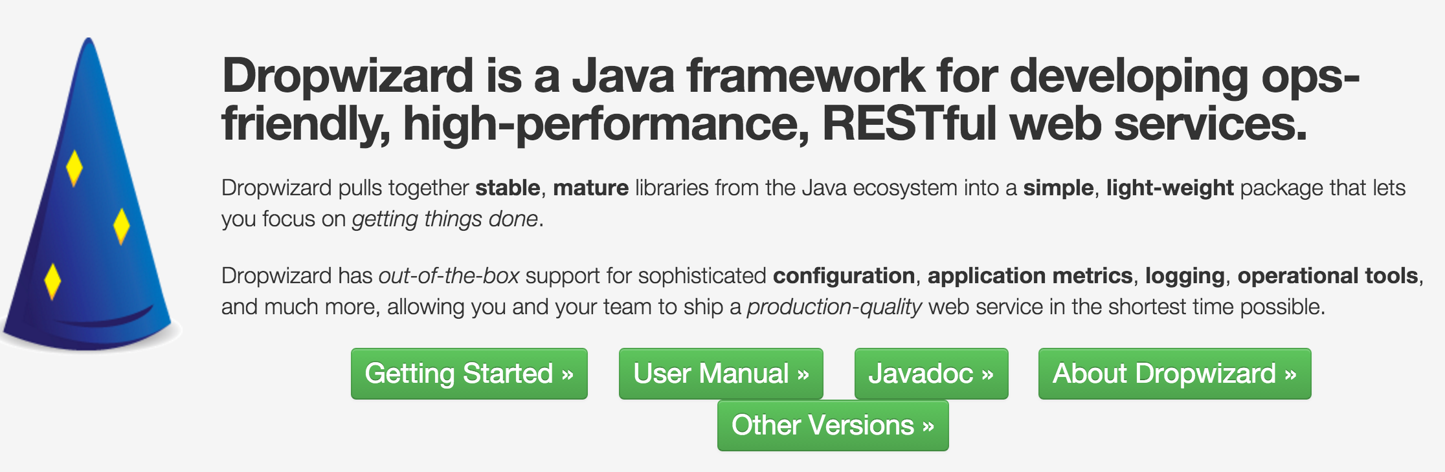

微服务开发框架
DropWizard
Spring Boot
Lagom(Scala)
Seneca(NodeJS)

Slide 83

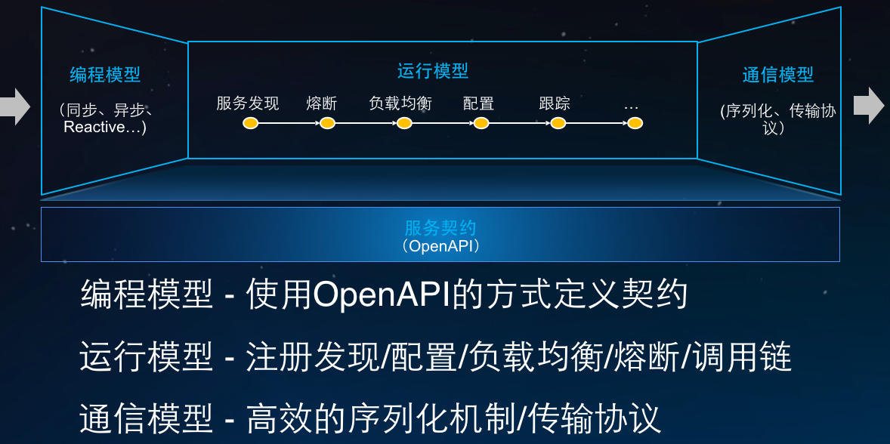
微服务开发框架

Slide 84
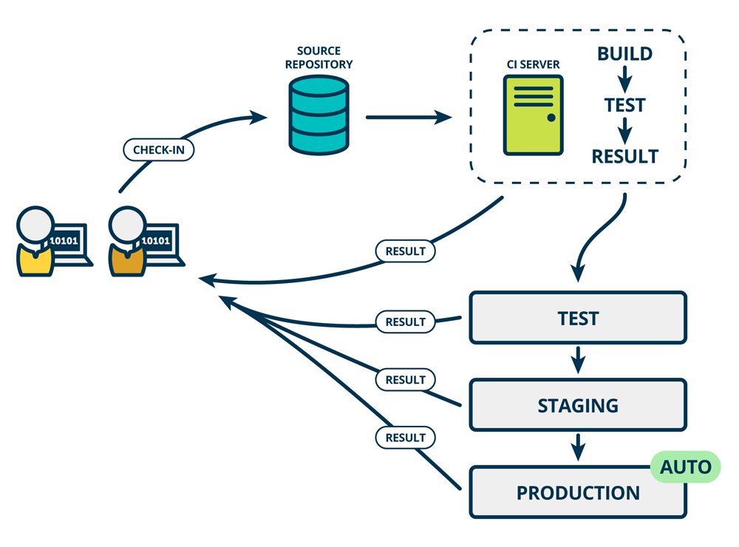
持续交付流水线
基于SaaS
TravisCI
CircleCI
产品
Jenkins
Bamboo
GoCD
……
Cloud Dragon
Notes:
右边持续交付的一幅图

Slide 85
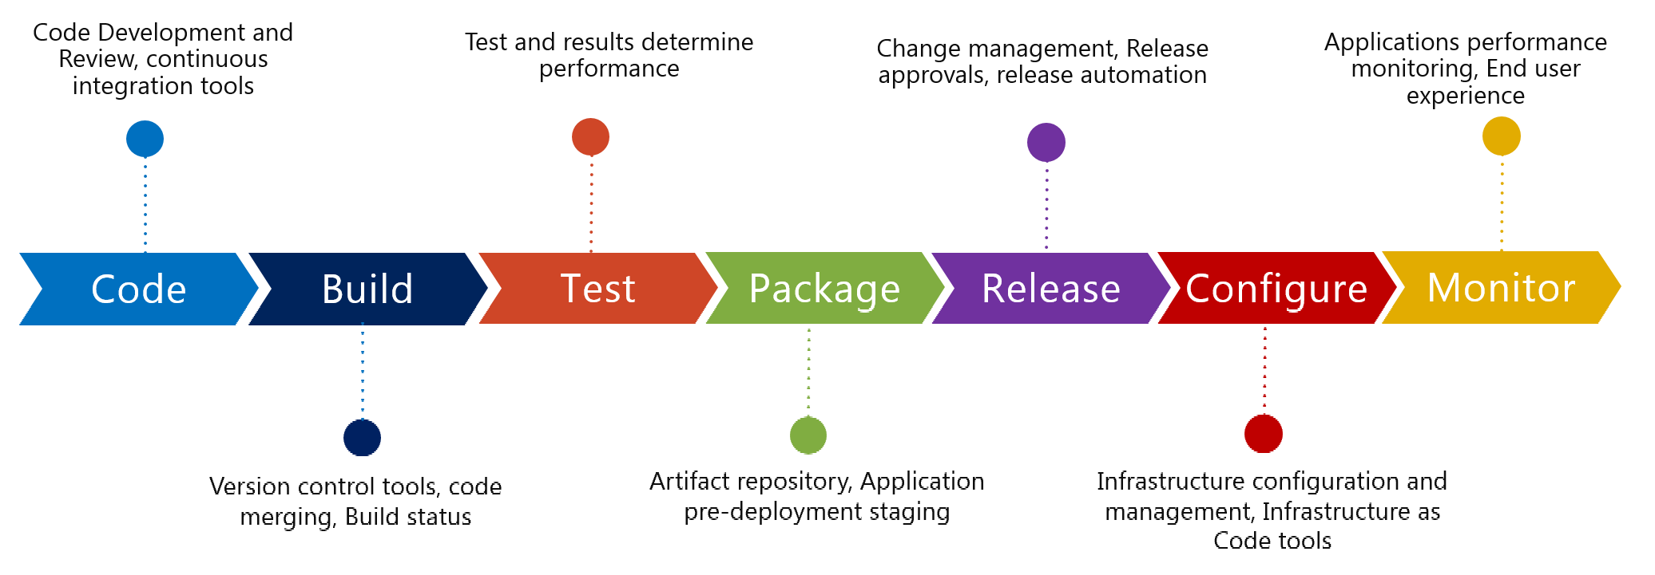
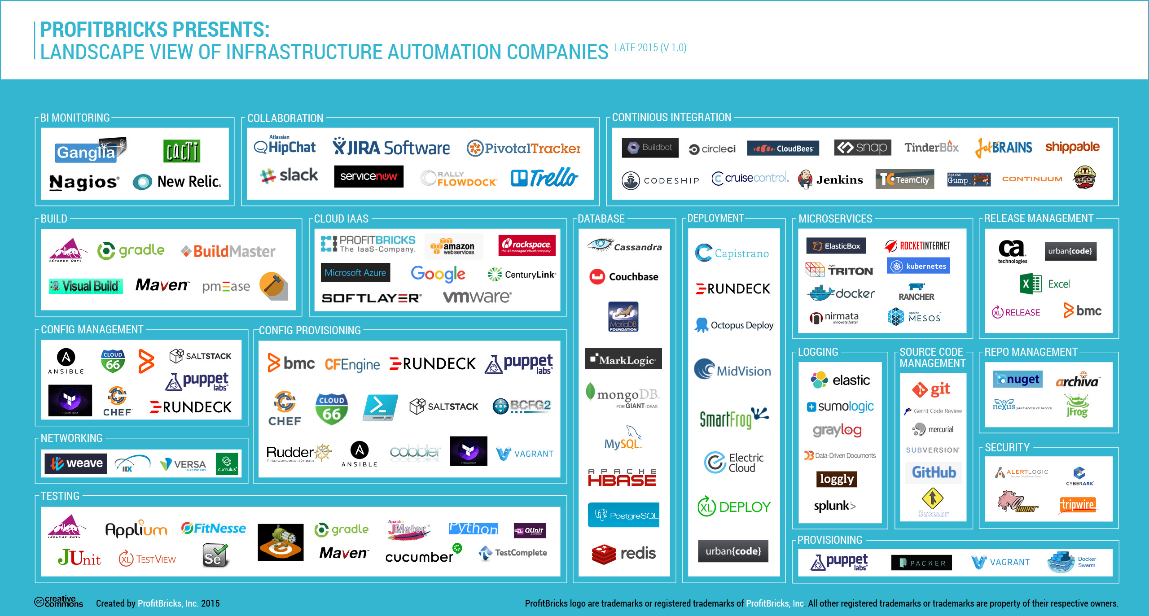
端到端工具链

Slide 86
工程化实践
独立代码库
服务说明文件
易于本地运行
开发
运维
测试
监控
告警
日志聚合
测试金字塔
契约测试
组件测试
发布
部署
特性开关
蓝绿部署
金丝雀发布
基础设施即代码
一键部署(环境/方式)

Slide 87
独立代码库
服务说明文件
易于本地运行
开发
运维
测试
开发实践
发布
部署

Slide 88
服务说明文件
服务介绍，基本功能
消费者以及业务场景
服务介绍
维护者及其联系方式
服务维护者
服务SLA
服务的可用时间
测试环境、类生产环境、生产环测等访问地址
运行环境
如何搭建开发环境
如何运行服务/如何调试
开发相关
测试策略、如何运行测试
测试相关
部署相关
如何部署到指定环境
日志聚合、监控、告警
运维相关
CI相关
CI的地址、DashBoard等

Slide 89
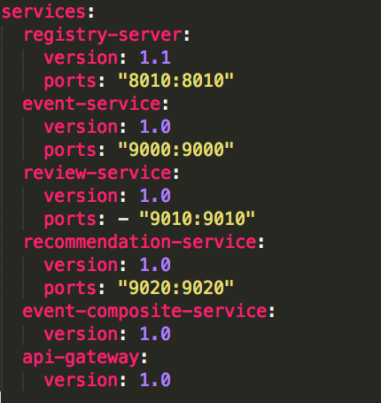
易于本地运行
提升开发效率
降低学习周期
降低维护成本
本地环境配置 + Stub
使用Docker-compose
独立环境创建与租用

Slide 90



易于本地运行
服务A
ETL
生产环境
开发/测试环境
遗留系统
S3存储
Mock S3存储

Slide 91
开发
运维
测试
测试
发布
部署

Slide 92
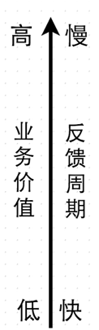
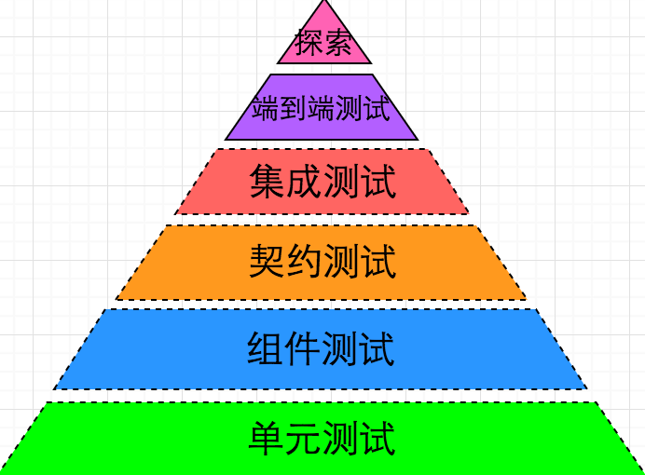
测试金字塔

Slide 93
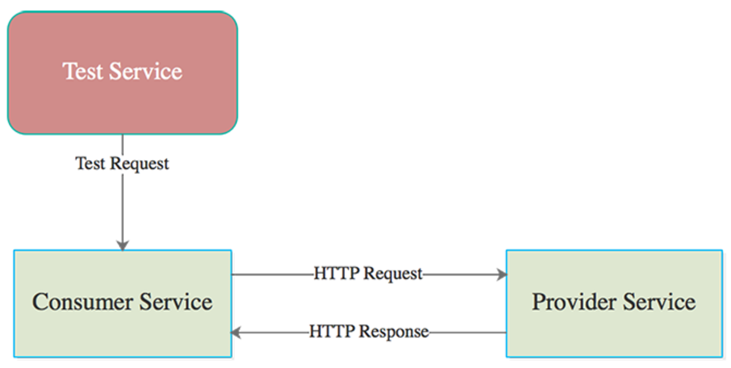
集成测试之殇
环境搭建成本高(启动多个服务)
测试脆弱，外部依赖多(服务/版本)
反馈周期长，运行效率不高

Slide 94
契约测试
契约
请求
响应
交互
元数据
消费者
提供者

Slide 95

契约测试
契约(v0)
接口(v0)
请求
响应
交互
元数据
消费者
提供者
接口破坏
契约(v0)
接口(v1)
请求
响应
交互
元数据
消费者
提供者

Slide 96
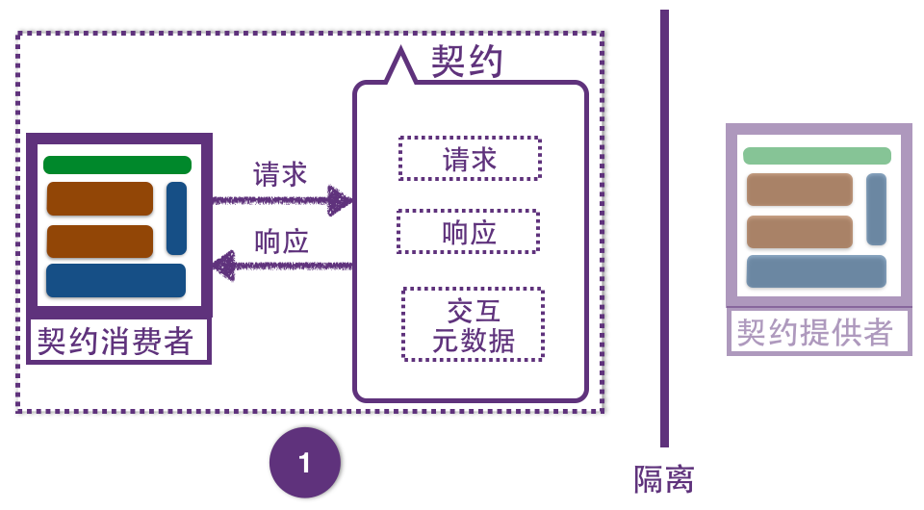
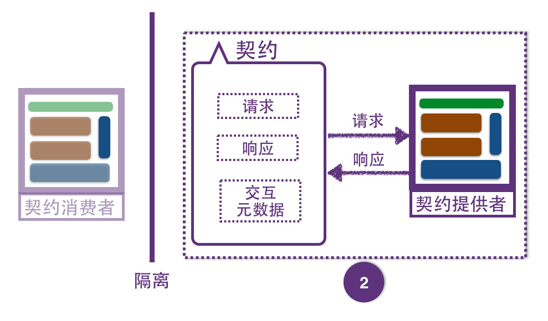
消费者驱动的契约测试

Slide 97
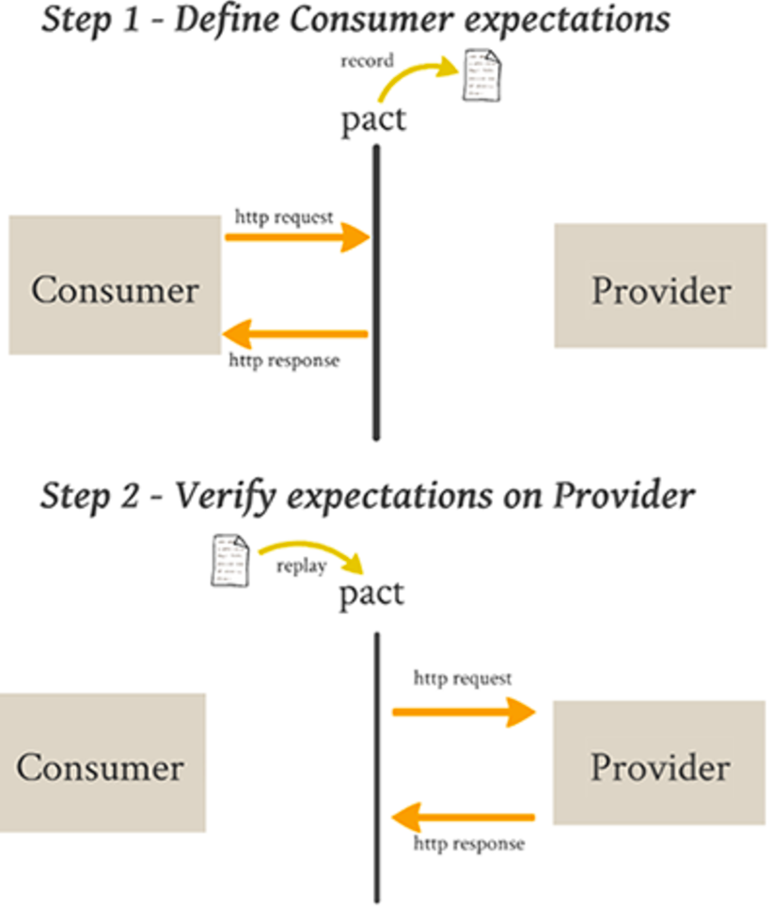
Pact
单元测试(定义请求和预期响应)
Pact MockService(自动)
生成契约文件(自动)
反馈周期长
启动提供者服务
重放契约文件中的请求(自动)
验证响应是否满足预期（自动）

Slide 98
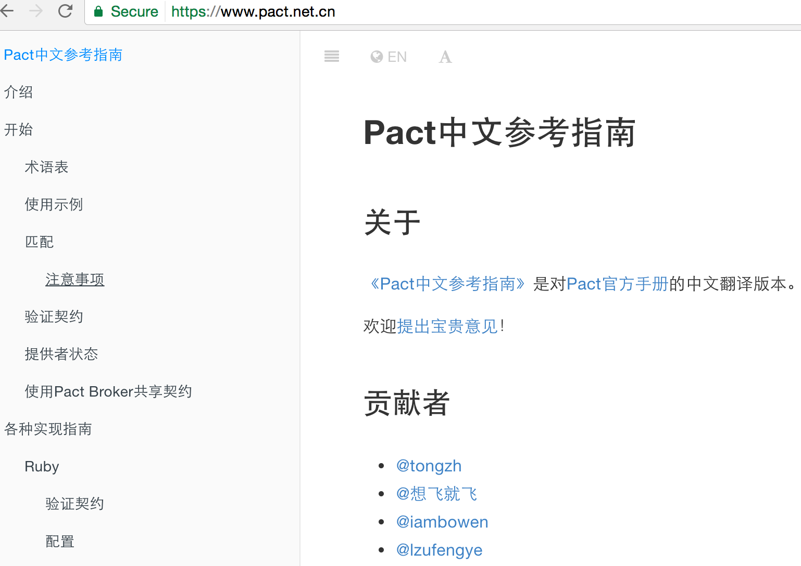
Pact

Slide 99
开发
运维
测试
发布
发布
部署
部署

Slide 100

部署方式
手动部署
脚本部署
基础设施部署自动化
（Infrastructure as code）
Chef/Ansible/Puppet/SaltStack
环境
依赖
配置
应用部署自动化（压缩包/自解压包）
RPM/Tar/Zip
包部署
映像部署
容器部署
镜像部署自动化（镜像/容器）
VM/AMI/Docker
镜像部署
映像部署
容器部署

Slide 101




部署核心流程
持续集成服务器
构建
发布包
配置文件
x.y.z
x.y.z
a.b.c
部署流水线
测试环境
类生产环境
生产环境

Slide 102
部署优化原则
以持续交付作为核心流水线
标准化发布包的管理(及版本化)
无限逼近”一条命令部署”
deploy [service-name] [service-version] [env]

Slide 103
开发
运维
测试
发布
发布
部署
部署

Slide 104
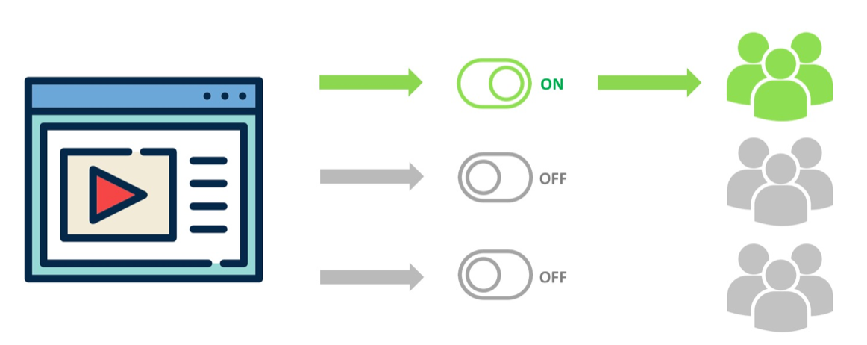
发布策略
特性开关
通过开关控制特性是否可见
细粒度的设置某些特性上线
发现问题仅关闭特性开关
新特性
开关
用户
Notes:
矿井中的金丝雀（ canary in a coal mine ） 17世纪，英国矿井工人发现，金丝雀对瓦斯这种气体十分敏感。空气中哪怕有极其微量的瓦斯，金丝雀也会停止歌唱；而当瓦斯含量超过一定限度时，虽然鲁钝的人类毫无察觉，金丝雀却早已毒发身亡。当时在采矿设备相对简陋的条件下，工人们每次下井都会带上一只金丝雀作为“瓦斯检测指标”，以便在危险状况下紧急撤离。

Slide 105
发布策略
蓝绿部署
使用新的环境部署N+1版
验证N+1版本是否工作正常
切换路由
SERVICE-1.3
Router
SERVICE-1.4
Notes:
矿井中的金丝雀（ canary in a coal mine ） 17世纪，英国矿井工人发现，金丝雀对瓦斯这种气体十分敏感。空气中哪怕有极其微量的瓦斯，金丝雀也会停止歌唱；而当瓦斯含量超过一定限度时，虽然鲁钝的人类毫无察觉，金丝雀却早已毒发身亡。当时在采矿设备相对简陋的条件下，工人们每次下井都会带上一只金丝雀作为“瓦斯检测指标”，以便在危险状况下紧急撤离。

Slide 106
发布策略
蓝绿部署
使用新的环境部署N+1版
验证N+1版本是否工作正常
切换路由
SERVICE-1.3
Router
SERVICE-1.4
Notes:
矿井中的金丝雀（ canary in a coal mine ） 17世纪，英国矿井工人发现，金丝雀对瓦斯这种气体十分敏感。空气中哪怕有极其微量的瓦斯，金丝雀也会停止歌唱；而当瓦斯含量超过一定限度时，虽然鲁钝的人类毫无察觉，金丝雀却早已毒发身亡。当时在采矿设备相对简陋的条件下，工人们每次下井都会带上一只金丝雀作为“瓦斯检测指标”，以便在危险状况下紧急撤离。

Slide 107
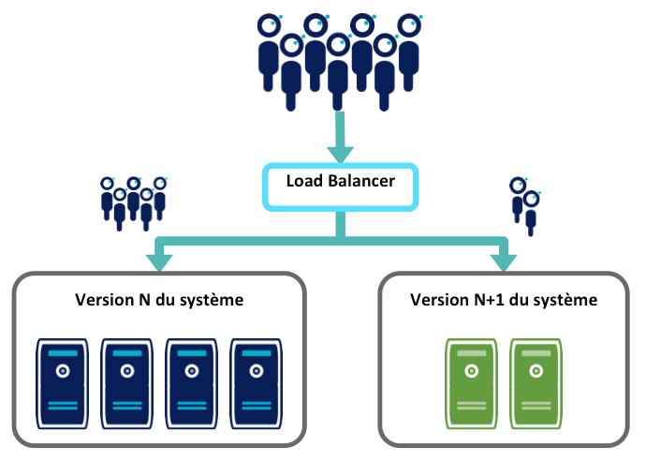
发布策略
金丝雀发布
小范围替换版本N -> N+1
通过监控收集反馈并获取数据
决定是否执行大规模结点的部署
Load Balancer
版本N
版本N+1
Notes:
矿井中的金丝雀（ canary in a coal mine ） 17世纪，英国矿井工人发现，金丝雀对瓦斯这种气体十分敏感。空气中哪怕有极其微量的瓦斯，金丝雀也会停止歌唱；而当瓦斯含量超过一定限度时，虽然鲁钝的人类毫无察觉，金丝雀却早已毒发身亡。当时在采矿设备相对简陋的条件下，工人们每次下井都会带上一只金丝雀作为“瓦斯检测指标”，以便在危险状况下紧急撤离。

Slide 108
开发
运维
运维
测试
发布
部署

Slide 109
运维实践
监控
系统监控
应用监控
业务监控
磁盘
CPU
内存
……
JVM堆栈
响应时间
健康检查
……
打点记录
上报数据
统计分析
……

Slide 110
运维实践
告警
告警方式
告警升级
电话
短信
邮件
IM工具
……
OnCall 工程师
Backup工程师
Owner
Manager
……

Slide 111
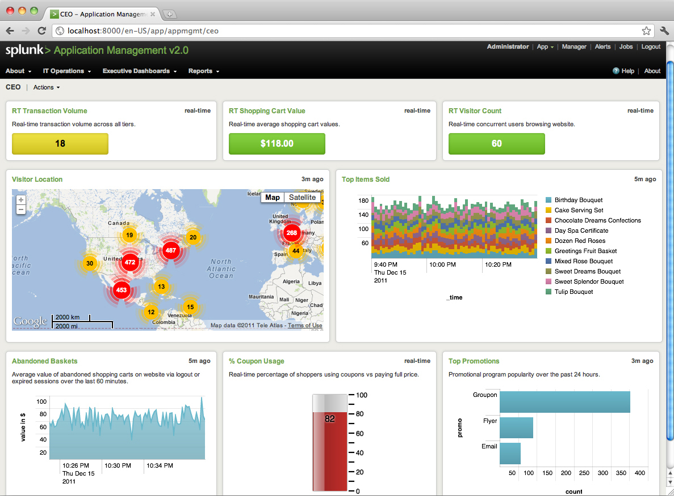
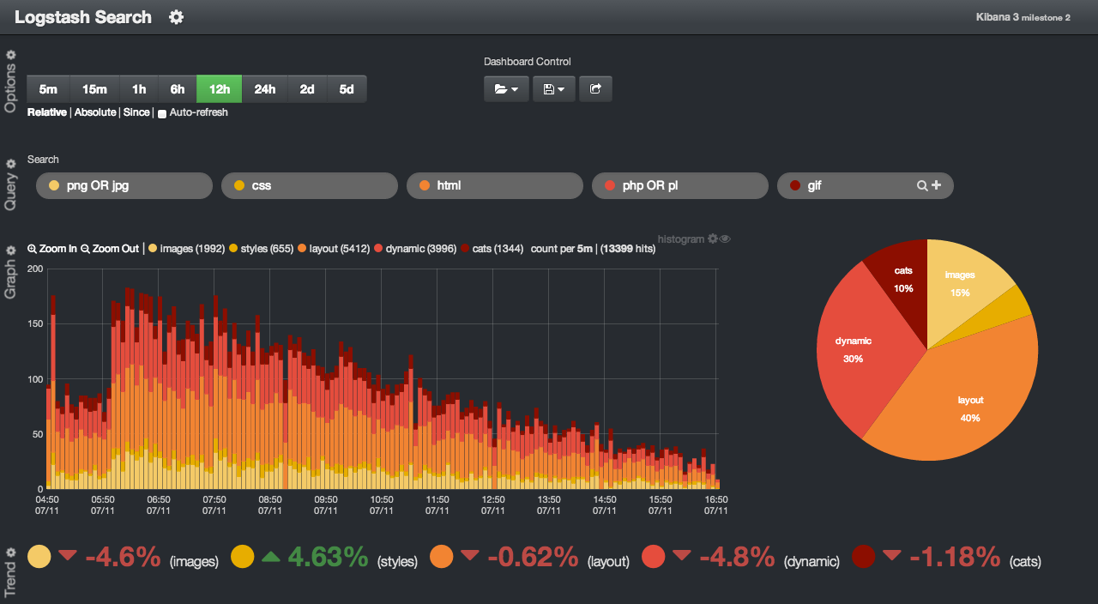
运维实践
日志聚合
Splunk
ELK

Slide 112
微服务生态系统
交付流水线
与工程实践
接入层
API网关/Edge Service
微
服
务
开发框架
持续交
付流水线
端
到端的工具链
工程实践与规范
业务层
- 聚合服务
- 基础服务
支撑层
注册发现
集中配置
容错
调用链
授权认证
路由
日志聚合
监控
CaaS/PaaS
IaaS
基础设施

Slide 113
微服务架构的核心
微服务架构生态系统
微服务实施参考模型
参考模型的应用案例

Slide 114
微服务架构的核心
微服务架构生态系统
微服务实施参考模型
参考模型的应用案例

